Slide 1
Introducción a la programación con Python
Javier García Algarra
javier.algarra@u-tad.com
2018-2023
Introducción a la programación con Python by Javier García Algarra is licensed under a Creative Commons Reconocimiento 4.0 Internacional License. Creado a partir de la obra en https://github.com/jgalgarra/introprogpython.

Slide 2
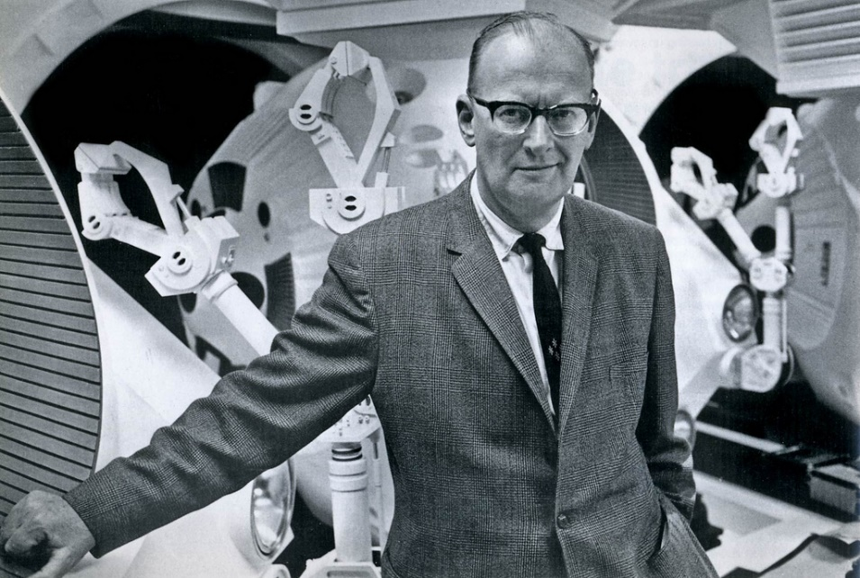
¿Por qué estamos hoy aquí?
Cualquier tecnología suficientemente avanzada es indistinguible de la magia
Arthur C. Clarke (1917-2008)
Notes:
Imagen: ITU Pictures https://www.flickr.com/photos/itupictures/16636142906 CC By 2.0

Slide 3
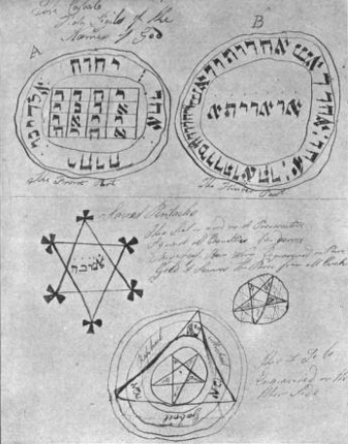

¿Por qué estamos hoy aquí?
El mundo está lleno de prodigios. Si sabemos decir las palabras mágicas, en el orden exacto, ocurren fenómenos extraordinarios…
Notes:
Imagen: A reproduction of a page from one of the Essex cunning man James Murrell's books of magic, depicting sigils and pentacles (havia 1860)
Dominio público
https://commons.wikimedia.org/wiki/File:Murrell%27s_Magic_Book.png
VIDEO: Harry Potter y la Piedra Filosofal: Wingardium Leviosa

Slide 4
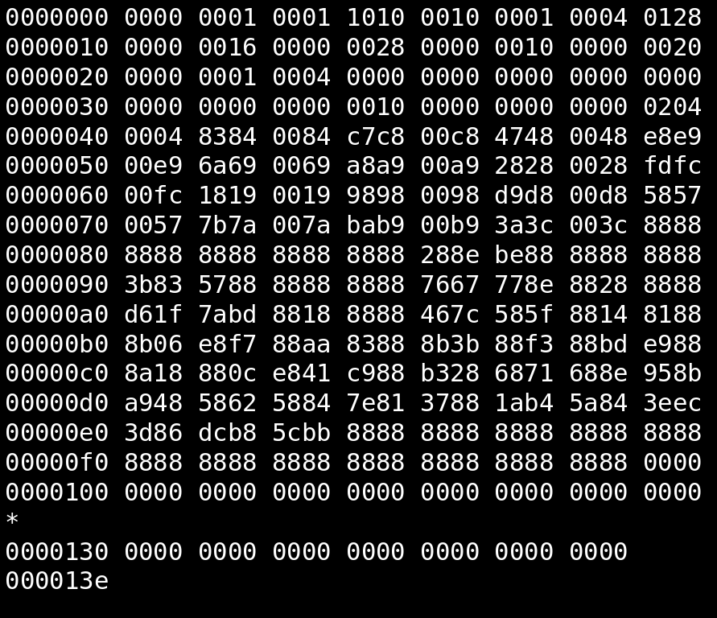
Las máquinas sólo entienden un código extraño
Volcado de la memoria de un programa
Notes:
Imagen https://upload.wikimedia.org/wikipedia/commons/thumb/7/76/Wikipedia_favicon_hexdump.svg/891px-Wikipedia_favicon_hexdump.svg.png
CC BY 3.0 Autor Mwtoews

Slide 5
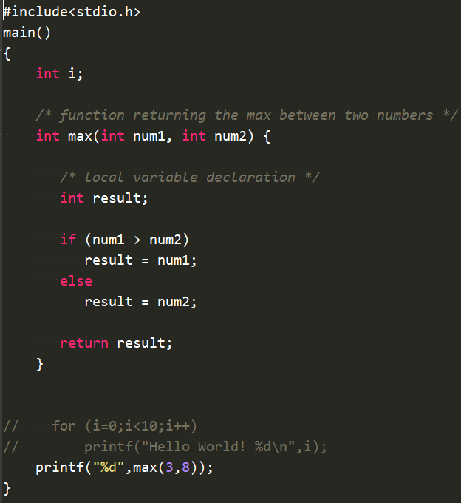
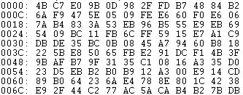
Pero existe una solución…
Lenguaje de programación
Programa
traductor
Código máquina

Slide 6
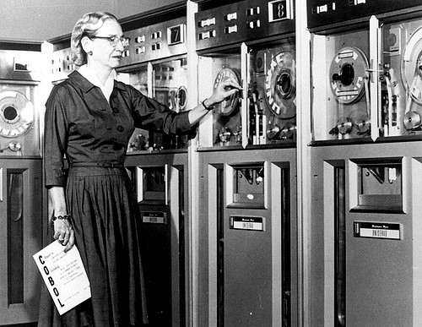
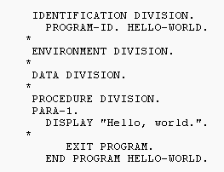
Hay muchos lenguajes de programación
COBOL
Grace Hopper (1906-1992)
Notes:
Foto Grace Hopper https://www.flickr.com/photos/misbehave/2782902040 CC 2.0

Slide 7
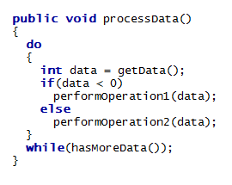
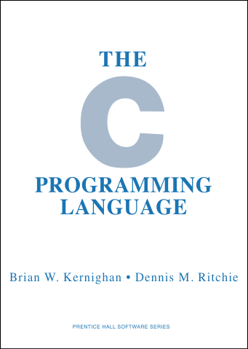
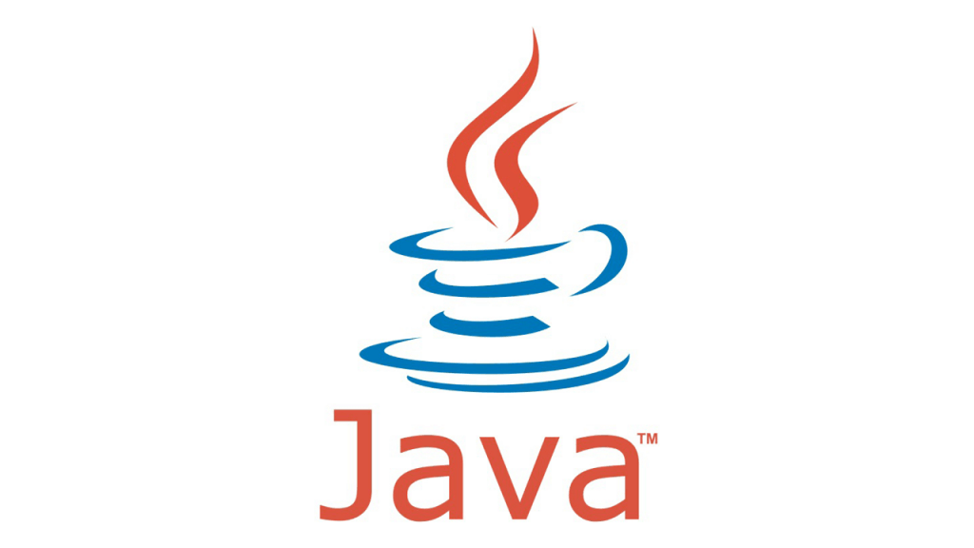
Hay muchos lenguajes de programación
James Gosling, 1995
Dennis Ritchie (1969-1973)
Notes:
El lenguaje C es obra de Dennis M. Ritchie cuando trabajaba en los Bell Labs de AT&T
Java lo diseñó James Gosling junto a su equipo de Sun Microsystems
En la actualidad, Java es una marca propiedad de Oracle Corporation

Slide 8
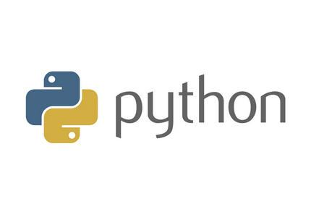
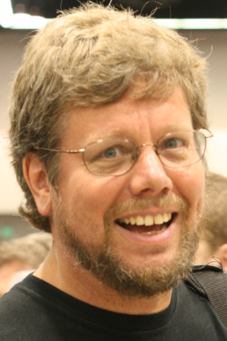
¿Por qué aprender Python?
Es multiplataforma, el mismo fichero se ejecuta
sin cambios en Windows, Mac o Linux
Tiene una sintaxis muy limpia y elegante, se puede leer
con facilidad y eso facilita la colaboración
Es Open Source y lo mantiene una organización
sin ánimo de lucro, la Python Software Foundation
Existe un catálogo enorme de paquetes, programas ya
hechos por otras personas, que cubren casi todas las
necesidades imaginables.
Guido van Rossum, creador de Python
Notes:
Imagen Guido van Rossum https://upload.wikimedia.org/wikipedia/commons/9/94/Guido_van_Rossum_OSCON_2006_cropped.png CC BY 2.0 Autor Maartenschrijft

Slide 9
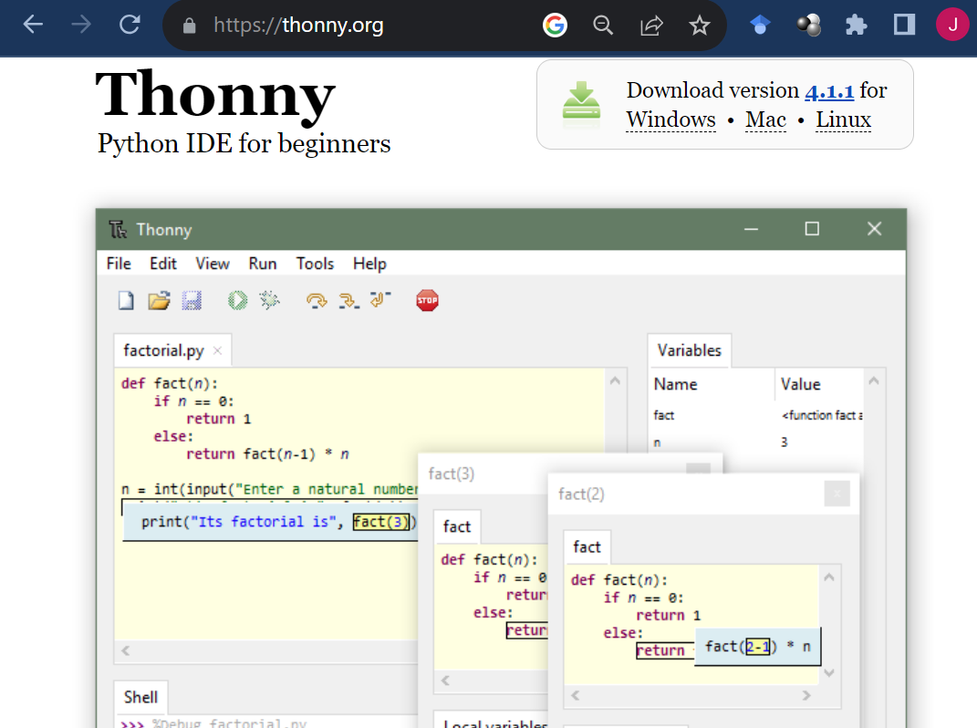
Instalación de Python
Usaremos Thonny, un entorno especialmente diseñado para principiantes, que instala Python y un editor. Conéctate a http://thonny.org

Slide 10
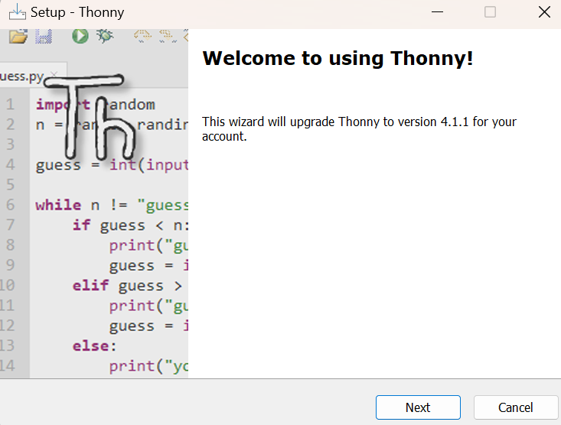
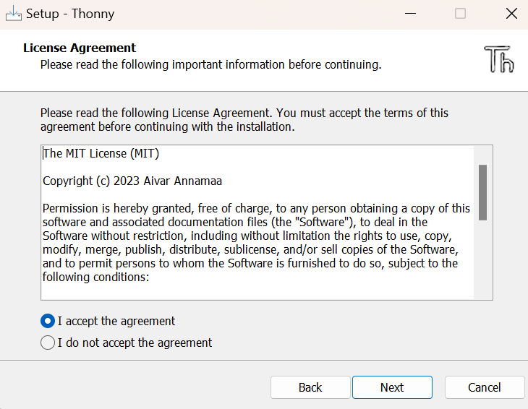
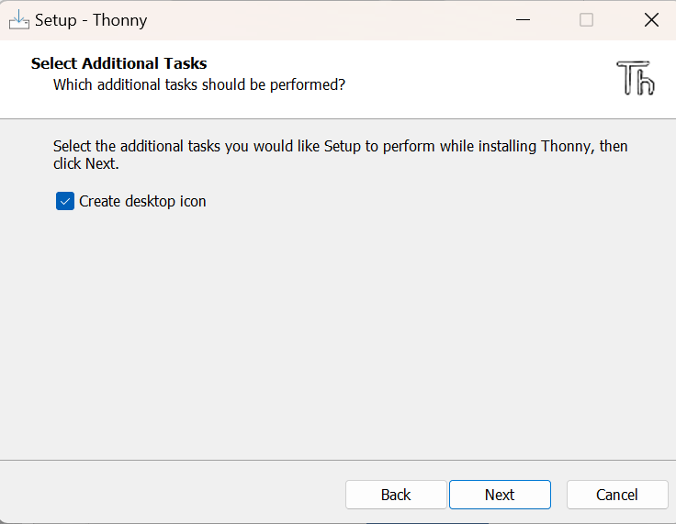
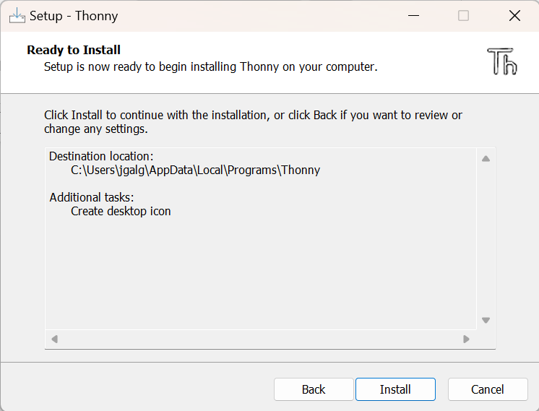
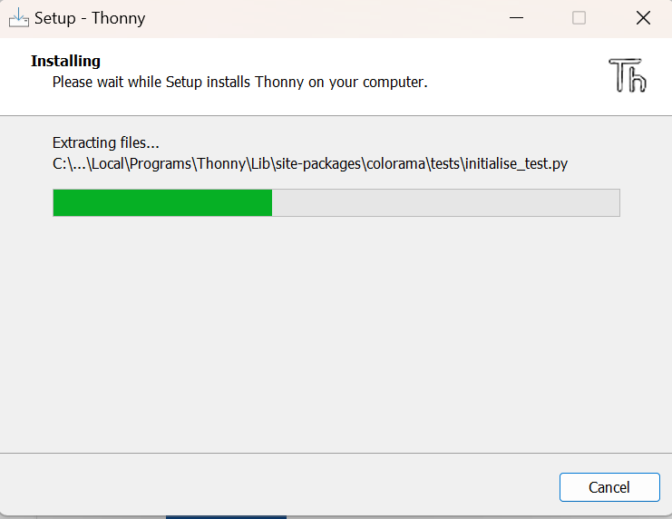
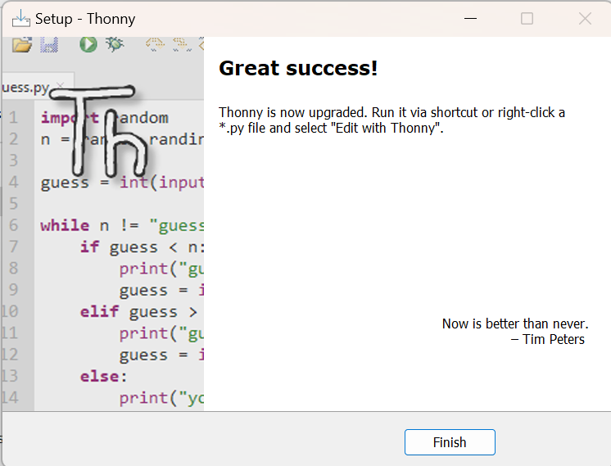
Instalación de Python
Ve a la carpeta en la que se ha descargado el fichero, haz click con el botón derecho del ratón y selecciona “instalar”. Sigue las instrucciones y NO cambies los valores por defecto
1
2
3
4
5
6

Slide 11
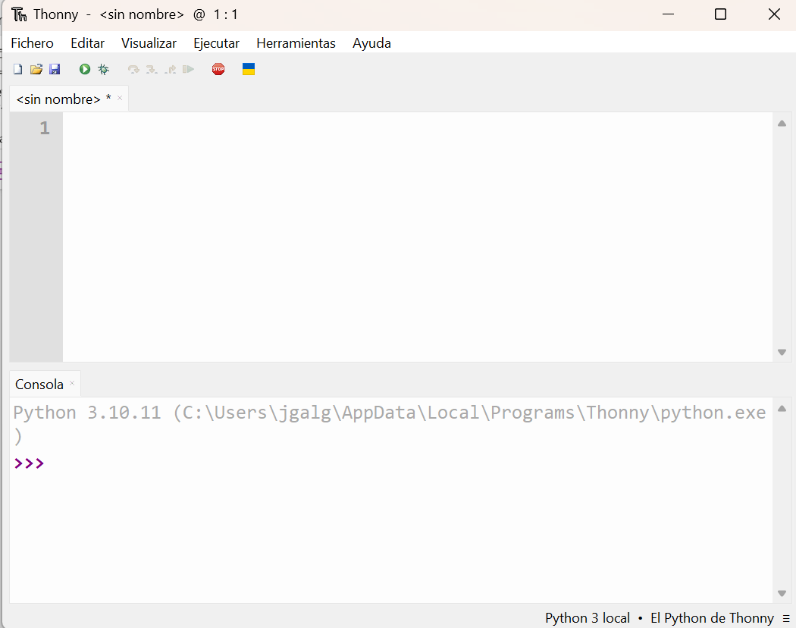
Instalación de Python
Haz doble click en el icono de Thonny el escritorio. ¡Ya podemos programar!

Slide 12
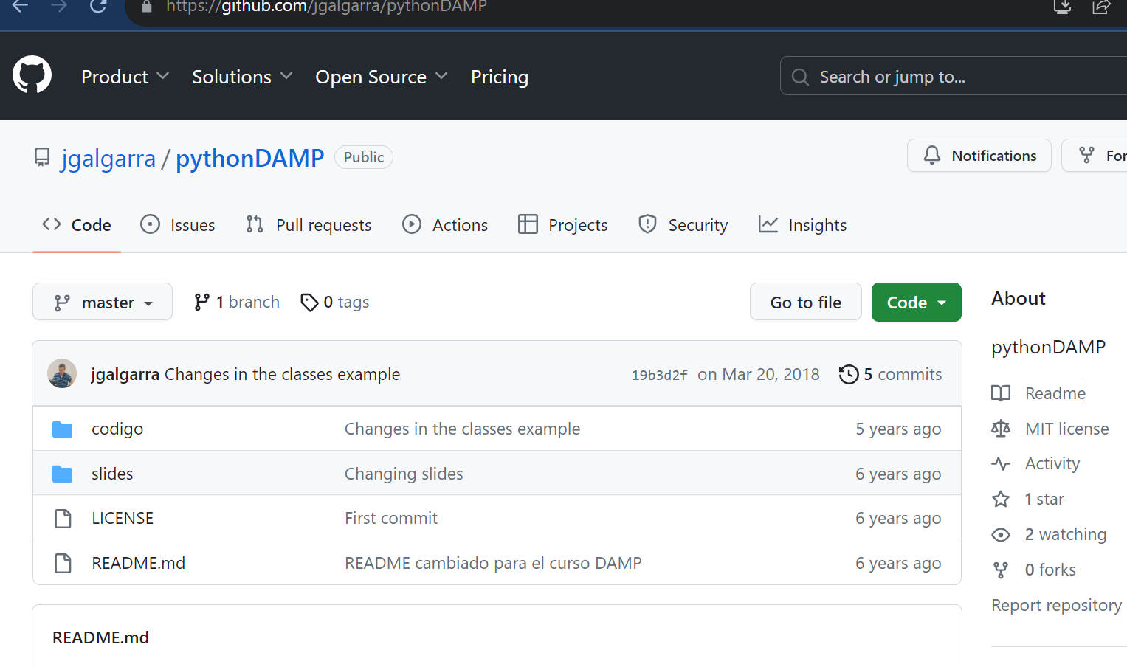
Descargar los materiales del curso
Clona el repositorio https://github.com/jgalgarra/pythonDAMP

Slide 13
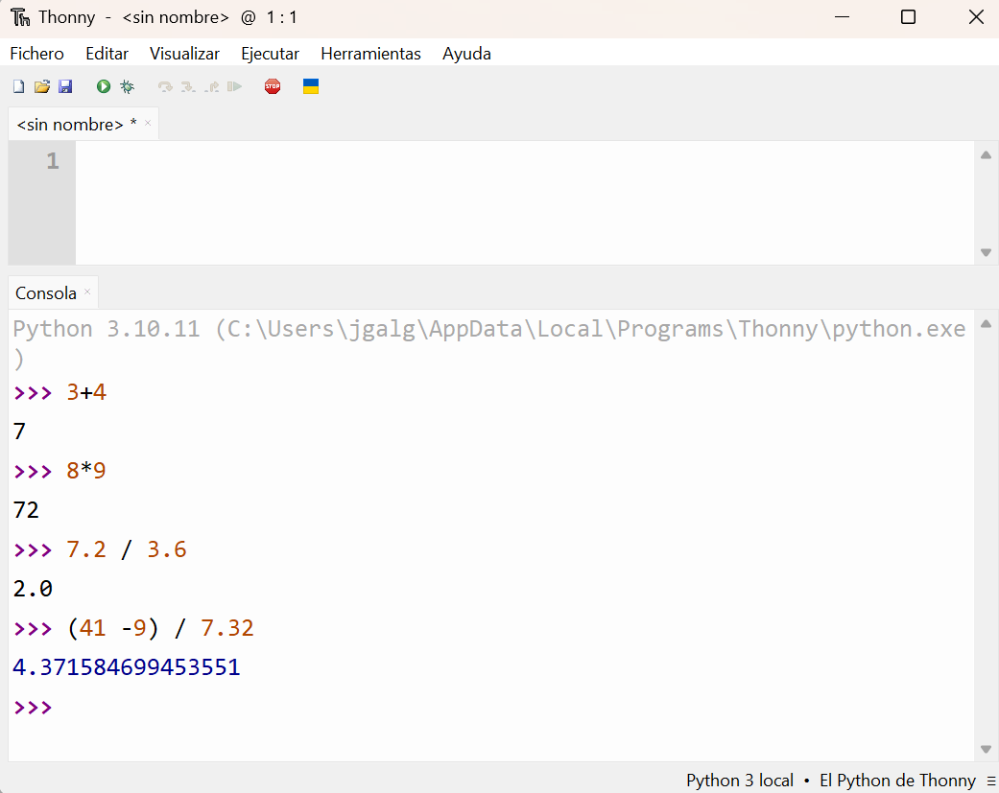
Python Shell como calculadora
La parte superior de la interfaz de Thonny es el editor, la de de abajo la shell de comandos, donde podemos dar órdenes al ordenador. Lo más simple es usar la shell como una calculadora

Slide 14
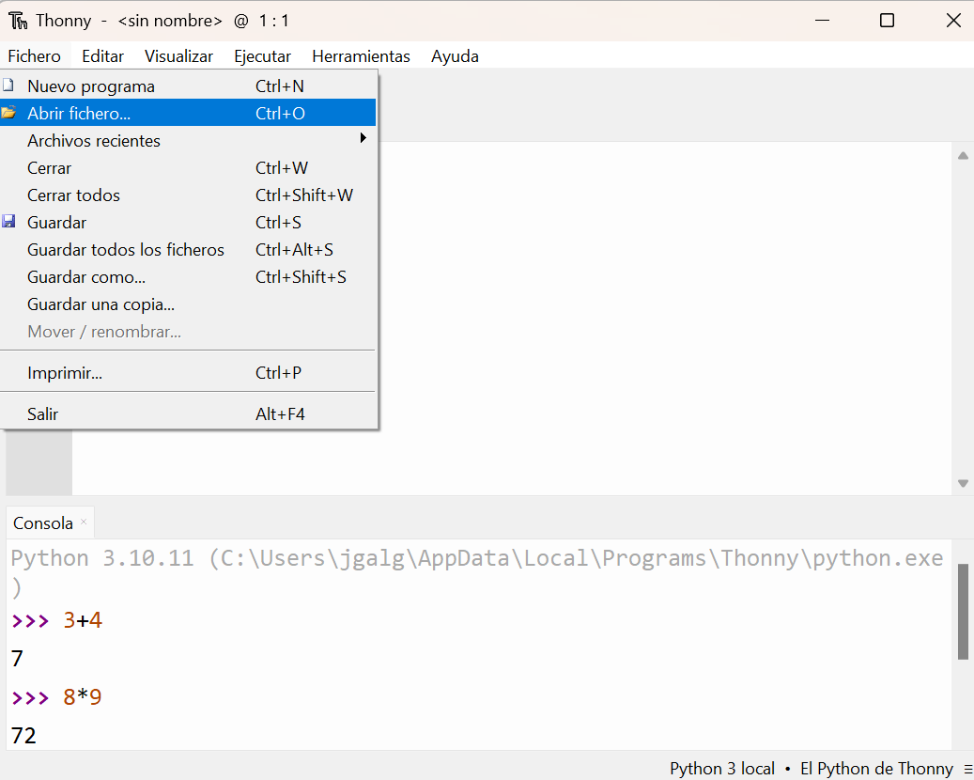
Editar un programa
Una calculadora es interesante pero no permite ejecutar las mismas acciones una y otra vez. Para eso lo que hacemos es escribir las instrucciones en un fichero de texto al que damos un nombre conveniente. En Python todos los ficheros tienen la extensión .py
Este es el primer programa que se escribe cuando aprendemos un lenguaje de programación. Decimos “¡Hola!” al mundo, para que sepan que ya sabemos hacer algo nuevo. En Python es tan simple como invocar la función print().
Abre el fichero hello_world.py que está en la carpeta codigo.

Slide 15
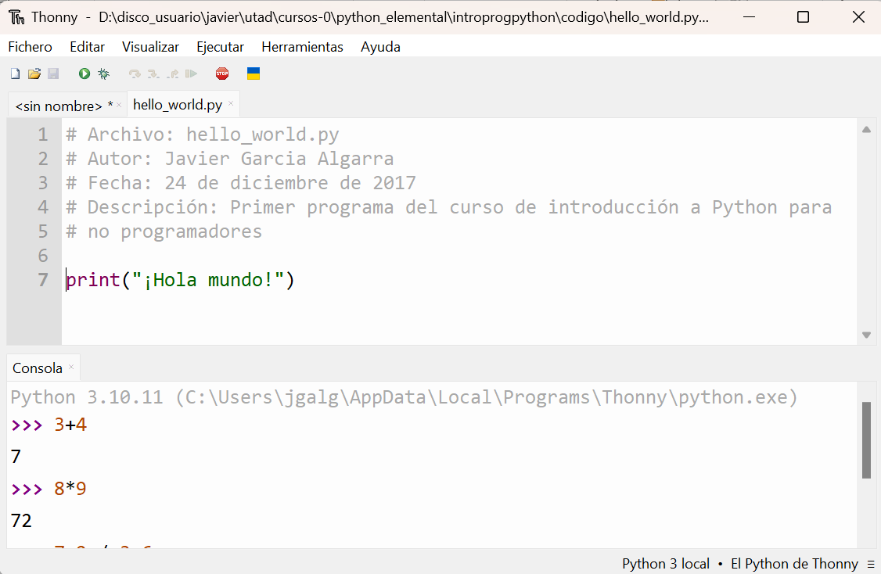
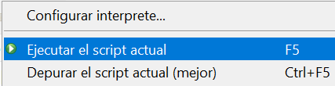
Hola mundo
Haz click en Ejecutar y después en Ejecutar el script actual

Slide 16
Hola mundo
Haz click en Ejecutar y después en Ejecutar el script actual

Slide 17
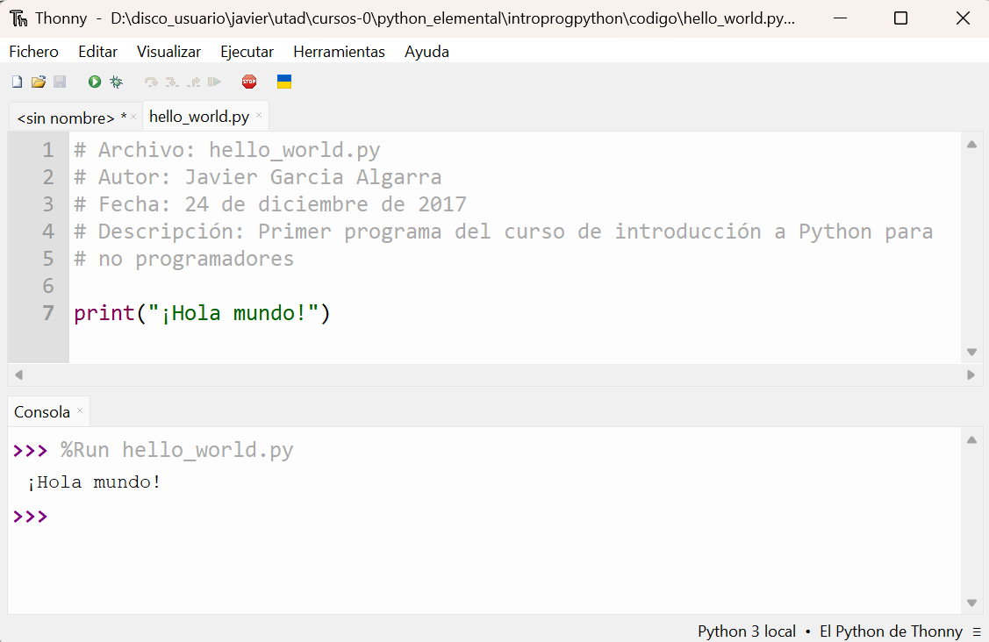
Hola mundo
Enhorabuena, ya has escrito tu primer programa. Prueba a cambiar el mensaje

Slide 18
Variables
En programación, una variable es una zona de la memoria en la que se almacena un valor. Cada variable tiene un nombre, que elegimos al crearla y su contenido puede ser de diferentes tipos: un número, una letra, un texto…
Ejemplos de variables en Python:
edad = 21 # Número entero
peso = 77.6 # Número real
comida = “chocolate” Caracteres (String)
a = 4
b = 5
c = a + b # El valor de c es 9
Abre el fichero variables_0_intro.py

Slide 19
Variables
Para poder interactuar con el usuario necesitamos que pueda introducir valores, que almacenamos en variables. Por ejemplo, podemos pedirle el nombre, la edad y la estatura.
Para eso usamos la instrucción input()
tu_ciudad = input("¿En qué ciudad vives?: ")
Abre el fichero variables_1_con_lectura.py

Slide 20
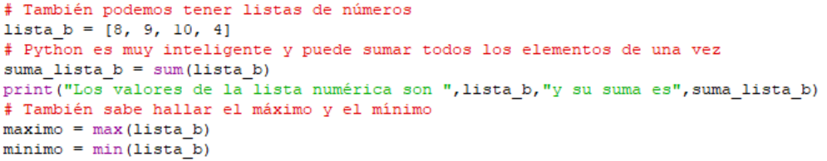
Listas
Una lista es una variable que contiene varios valores. En Python los elementos de una lista se numeran desde 0 a n-1. Esto puede parecer extraño pero es muy común en programación.
Abre el fichero variables_2_listas.py

Slide 21
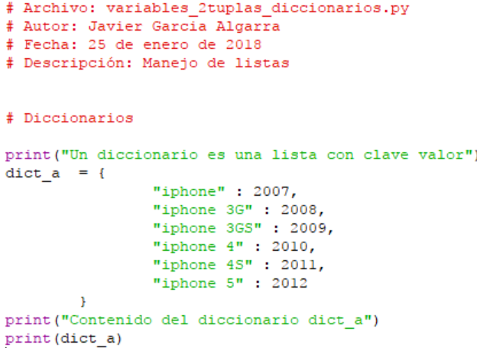
Tuplas y diccionarios
Un diccionario es una especie de lista con clave-valor
Una tupla es una lista que no se puede modificar
Abre el fichero variables_2tuplas_diccionarios.py

Slide 22
Variables booleanas
Las variables booleanas solo pueden tomar dos valores: True o False
Se emplean para hacer comparaciones. Por ejemplo la expresión 5 > 3 es True porque el operando de la izquierda es mayor que el de la derecha
Las condiciones booleanas permiten tomar decisiones y hacer que el programa ejecute unas instrucciones u otras. Para eso se usa la construcción if … else
if ( a > b ):
print(“La variable a es mayor que b”)
else:
print(“La variable a no es mayor que b”)
Abre el fichero variables_3_booleanas.py

Slide 23
Bucles
A menudo necesitamos repetir una instrucción o un conjunto de instrucciones. Para ello, los lenguajes de programación usan bucles. En Python hay dos tipos, el bucle que se repite un número de veces dado y otro que continúa de manera indefinida hasta que se cumple una condición.
a = 1
while ( a < 7 ): # Este bucle se repetirá hasta
a = a + 1 # que la variable a valga 7
# Este otro bucle recorre todos los elementos de la lista
for j in [“a”,”e”,”i”]:
print(j)
Abre el fichero bucles.py

Slide 24
Funciones
Una función es un conjunto de líneas de código que pueden invocarse en cualquier punto del programa. En general es muy mala práctica repetir código porque si detectamos que hay algo mal tendríamos que cambiarlo todas las veces que aparece en el programa
hipotenusa_1 = math.sqrt(cateto_a**2+cateto_b**2)
hipotenusa_2 = math.sqrt(cateto_c**2+cateto_d**2)
NO
def pitagoras(ca,cb):
hip = math.sqrt(ca**2+cb**2)
return(hip)
hipotenusa_1 = pitagoras(cateto_a,cateto_a)
hipotenusa_2 = pitagoras(cateto_c,cateto_d)
SI
Abre el fichero funciones.py

Slide 25
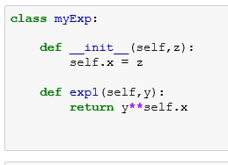
Objetos
En Python casi todo son objetos, por ejemplo lo que en otros lenguajes son tipos básicos como int o char. Python resuelve todas las necesidades típicas de la POO: herencia, sobrecarga….
Abre el fichero objetos_clases.py
Información sobre objetos y clases en Python

Slide 26
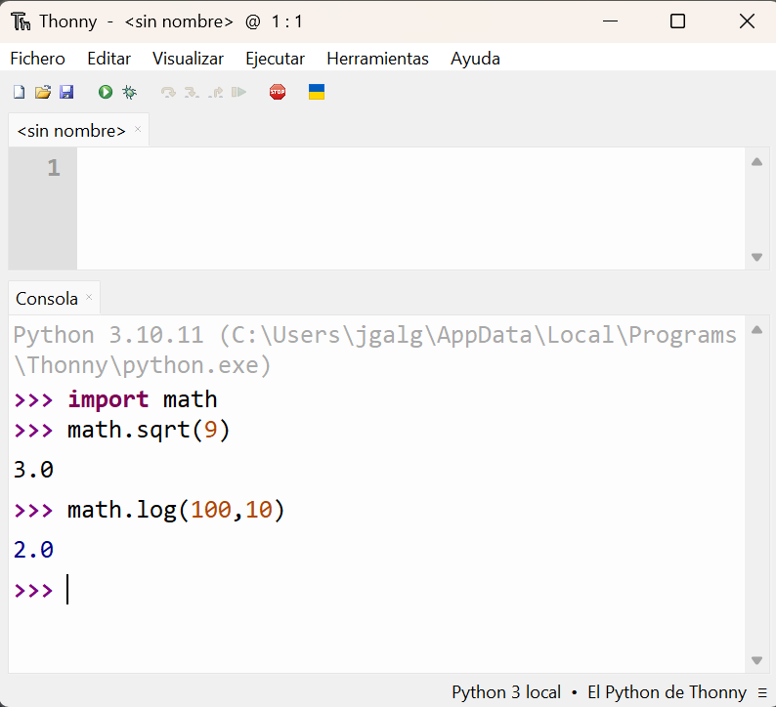
Adivina el número
Hay operaciones que requieren usar un paquete software. Como la raíz cuadrada. Para ello hay que importar el paquete con la instrucción import y luego llamar a la función que realiza la operación. Aquí puedes ver como se calcula la raíz cuadrada de 3 o el logaritmo de 100 en base 10.
Notes:
Imagen https://pxhere.com/en/photo/1192193 Dominio público

Slide 27
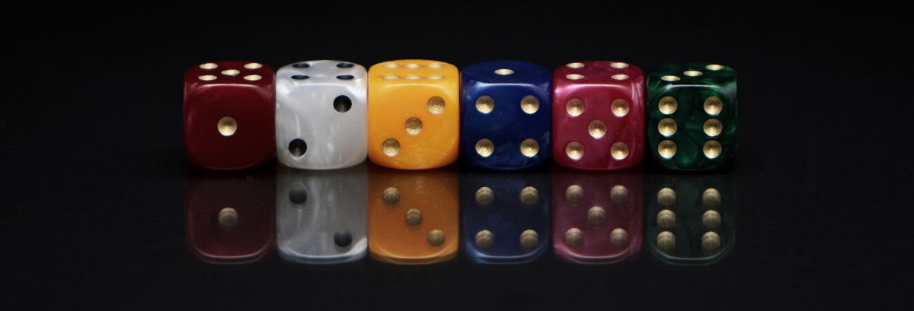
Adivina el número
Con todo lo que ya hemos aprendido podemos desarrollar nuestro primer juego. Es muy sencillo, no tiene gráficos ni sonido, ¡pero es el primer juego que vas a desarrollar!
La máquina pensará un número secreto entre 1 y 100 y el jugador tendrá que adivinarlo. Gana el que lo consiga con menos intentos. Para este juego usaremos el paquete random, que genera números aleatorios
Abre el fichero adivina_el_numero_esqueleto.py
Notes:
Imagen https://pxhere.com/en/photo/1192193 Dominio público

Slide 28
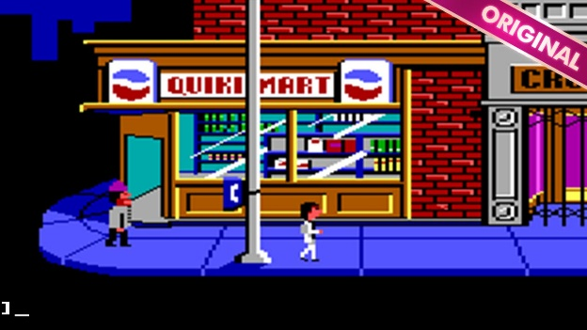
Sonido
Los videojuegos actuales tienen unos efectos sonoros que no tienen nada que envidiar a los de las grandes producciones de Hollywood. Sin embargo, hubo una época en la que la capacidad del hardware era muy limitada y sólo se podían producir beeps.
Los sintetizadores primitivos solo dejaban indicar la frecuencia y duración y eso daba lugar a lo que se conoce como el sonido 8 bits. Existe una librería en Python que emula este funcionamiento, pero antes vamos a escuchar uno de los grandes clásicos de los 80…
Abre el fichero audio.py
Notes:
VIDEO: Tema de Leisure Suit Larry. Programa y música de Al Lowe

Slide 29
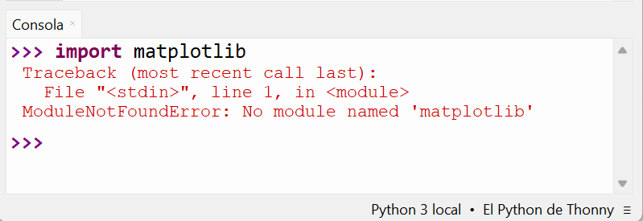
Gráficos
Python dispone de distintos tipos de gráficos. El paquete matplotlib permite generar gráficas estáticas. Este paquete no se descarga con la distribución estándar de Thonny. Obtendrás el siguiente mensaje de error
Notes:
Imagen https://pxhere.com/en/photo/1192193 Dominio público

Slide 30
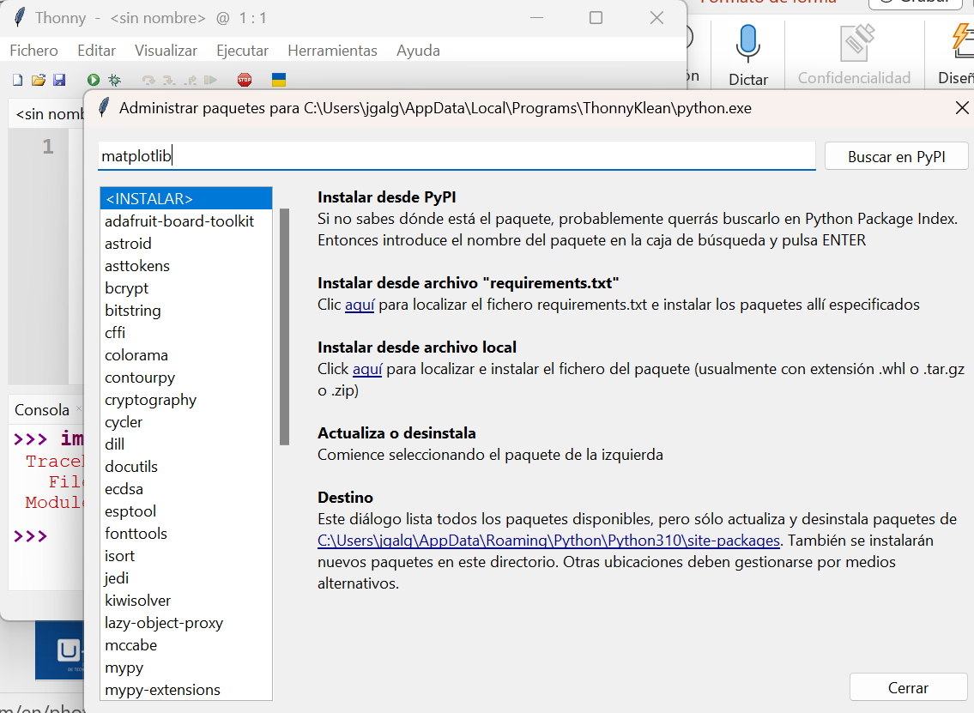
Gráficos
Para solucionarlo, lo instalaremos,
desde la opción principal del menú
Herramientas, Gestionar Paquetes.
Escribimos matplotlib y buscamos en
PyPi
Notes:
Imagen https://pxhere.com/en/photo/1192193 Dominio público

Slide 31
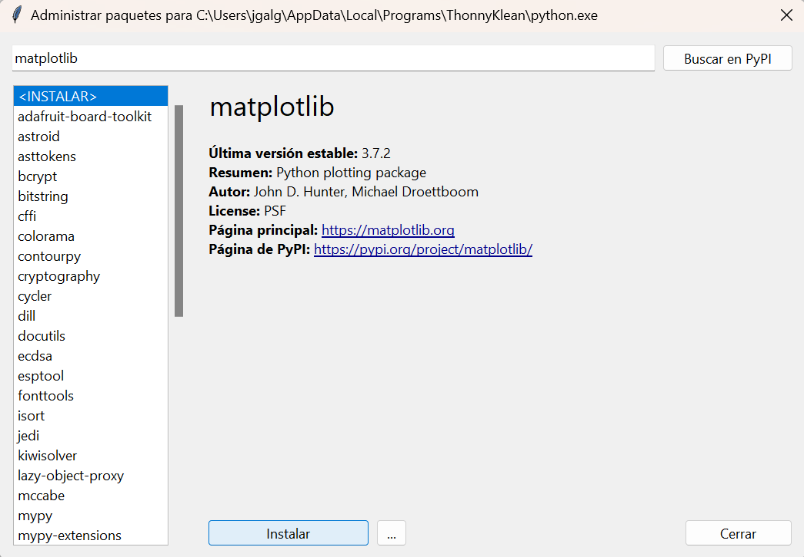
Gráficos
Click en esta opción
Notes:
Imagen https://pxhere.com/en/photo/1192193 Dominio público

Slide 32
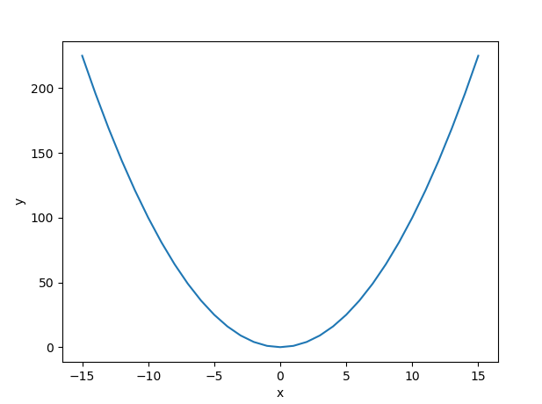
Gráficos
¿Recuerdas las fórmulas de la recta, la parábola o la circunferencia que viste en matemáticas?
Abre los ficheros pinta_.....py
Notes:
Imagen https://pxhere.com/en/photo/1192193 Dominio público

Slide 33
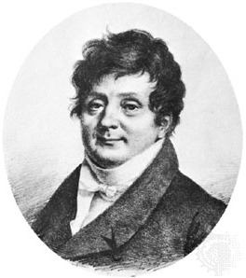
Gráficos
Un matemático francés del siglo XIX descubrió que cualquier forma de onda puede conseguirse sumando funciones sen(x). Esto te puede parecer extraño e incluso aburrido, pero es la base del funcionamiento de los ficheros de audio y video digitales. Vamos a comprobar si es cierto…
Joseph Fourier (1768-1830)
Abre el ficheros onda_magica.py
Notes:
Imagen Joseph Fourier https://commons.wikimedia.org/wiki/File:Joseph_Fourier_(circa_1820).jpg

Slide 34
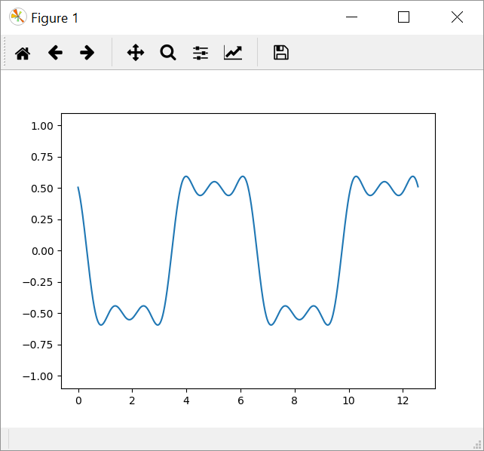
Animación
Los gráficos estáticos son interesantes pero, ¡resultan mucho más divertidos los animados!.
Eso lo podemos conseguir con las funciones de animación de matplotlib.
Abre animacion.py
https://matplotlib.org/api/animation_api.html

Slide 35
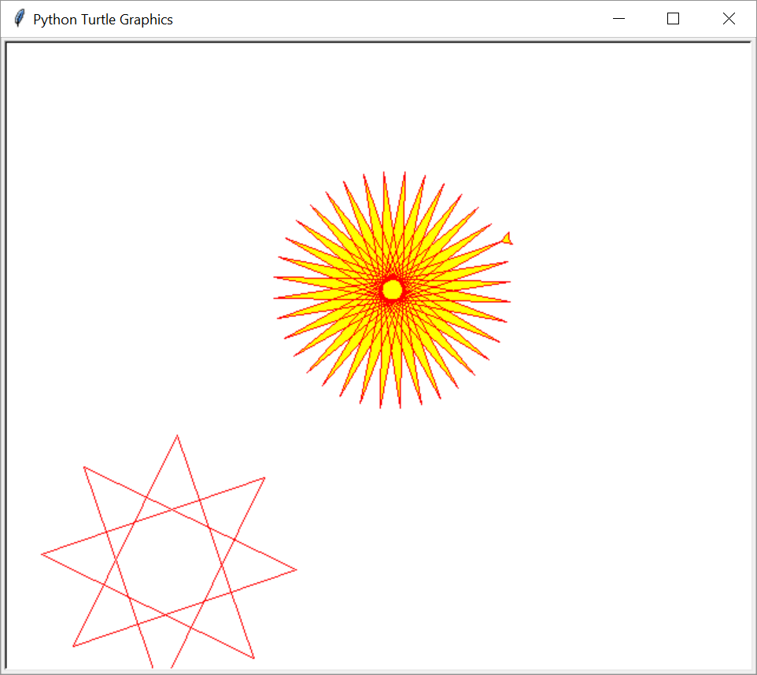
La tortuga
La tortuga nació de una idea para enseñar a programar a niños, con un lenguaje que se llamaba PROLOG. Es una flecha que se mueve por la pantalla gráfica según las órdenes que recibe, del tipo “avanza”, “gira”, etc…
Hay una adaptación magnífica en Python que nos va a servir para construir nuestro primer gran videojuego
Abre tortuga_1_movimiento.py
https://docs.python.org/3.10/library/turtle.html

Slide 36
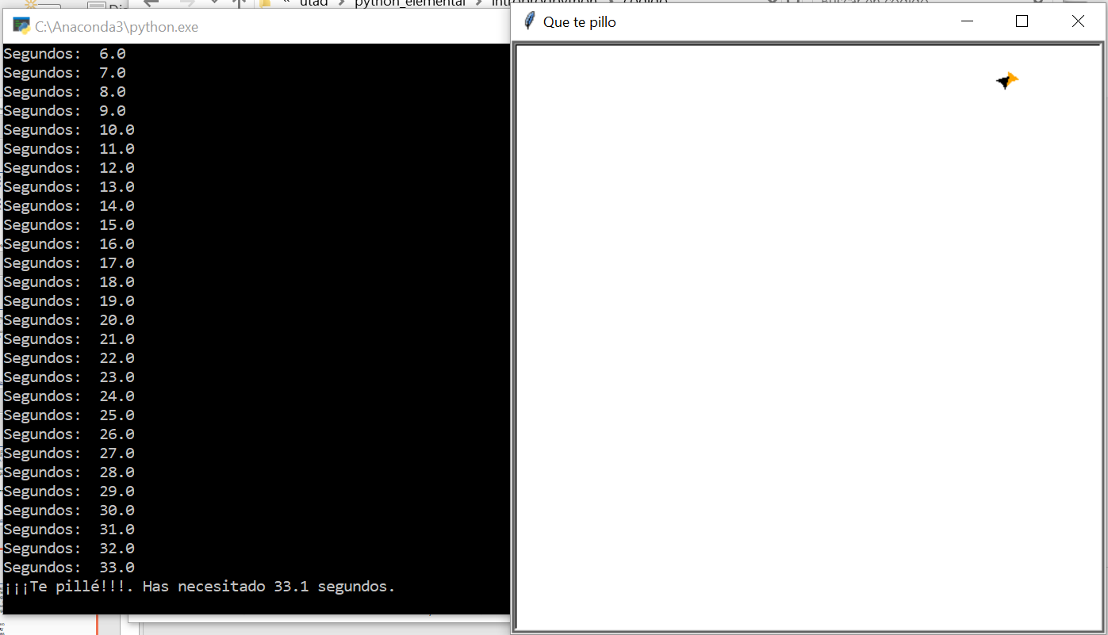
Que te pillo
¡Ya estamos preparados para desarrollar nuestro primer videojuego! La tortuga cazadora tiene que atrapar a una veloz presa que se mueve al azar. Gana quien lo consiga en menos tiempo. Abre el fichero quetepillo.py con las instrucciones detalladas.

Slide 37
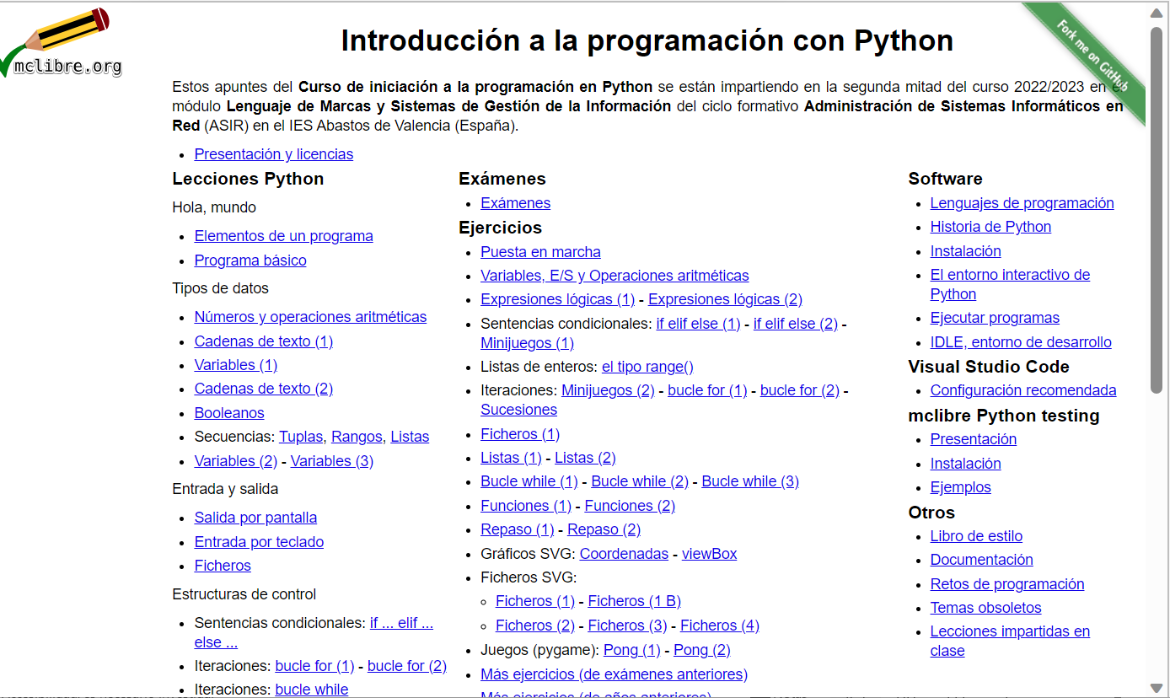
Para seguir aprendiendo
En este curso solo hemos podido explorar la superficie del planeta Python. Para aprender a programar hay que practicar, practicar, practicar… Hay muchos recursos gratuitos para convertirte en un gran programador Python.
Esta página es excelente, y puede servirte para reforzar los conceptos que hemos visto en el curso.
http://www.mclibre.org/consultar/python/index.html

Slide 38
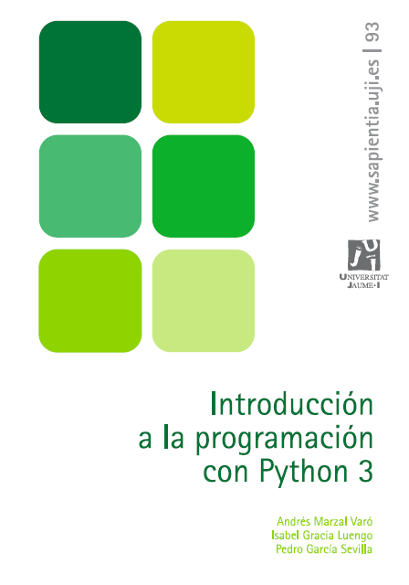
Para seguir aprendiendo
Este libro gratuito es ya un clásico para aprender Python en español. Contiene material mucho más avanzado que el que hemos visto en este curso, pero te servirá de referencia.
https://repositori.uji.es/xmlui/bitstream/handle/10234/102653/s93_impressora.pdf

